Slide 1



Okullar için öz-düşünüm aracı
https://ec.europa.eu/education/schools-go-digital

Slide 2

Sunum İçeriği
SELFIE Nedir?
Kapsamı
Uygulama Esasları
Uygulama Planı
Soru ve Cevaplar

Slide 3

SELFIE Nedir?
Temel amaç: Dijital teknoloji kullanımını destekleme
Avrupa Komisyonu tarafından geliştirildi.
Okullara yönelik çevrimiçi ve ücretsiz bir öz-düşünüm aracıdır.

Slide 4
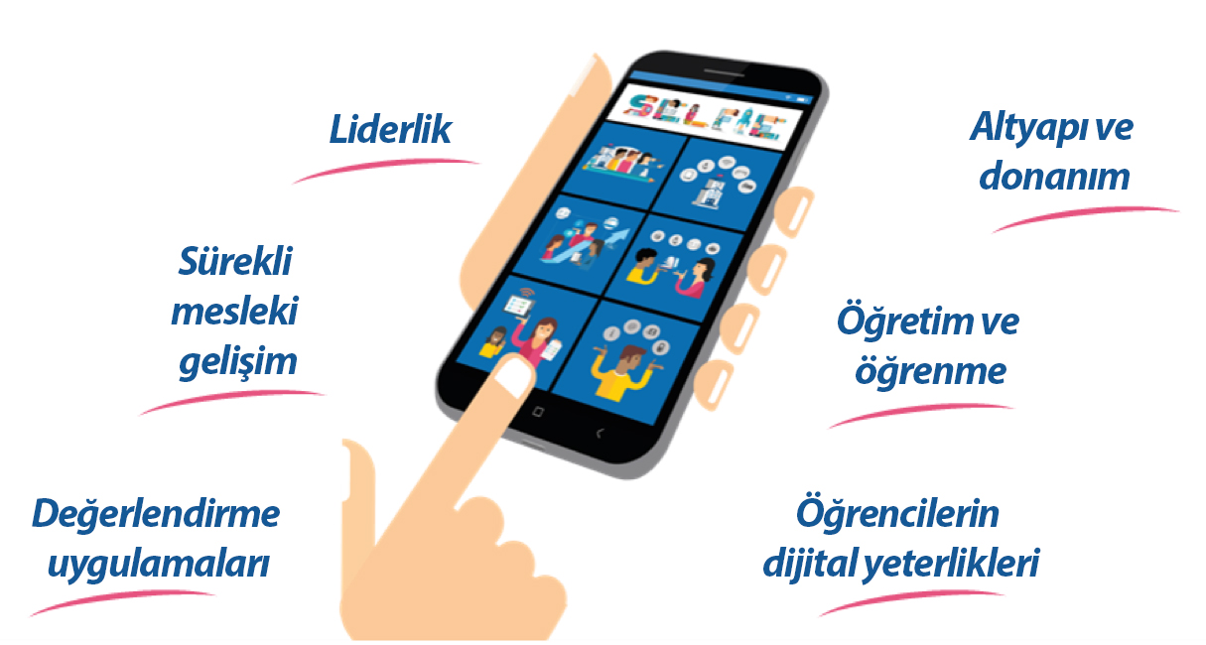
6 farklı alan

Slide 5

SELFIE Nedir
İsimsiz ve gönüllülük esası
Okul idarecilerinin, öğretmenlerin ve öğrencilerin görüşlerini toplamak için anketler kullanır .
Güçlü ve zayıf noktaları tanımlayabilen etkileşimli bir rapor içinde sonuçları toplar.
Okulun zaman içindeki gelişimini görmesini sağlamak için SELFIE her yıl kullanılabilir
Bir akademik yıl boyunca en fazla üç kez kullanılabilir.

Slide 6


SELFIE; TÜM ilkokullar, ortaokullar, liseler ve meslek liseleri için tasarlanmıştır.
Okul yönetimi, öğretmenler ve öğrenciler de dahil olmak üzere tüm okul topluluğunu içerir.
Yani bir okul SELFIE kullanmak istiyorsa yapması gereken ilk şey bu uygulamayı koordine etmesi için bir kişi veya küçük bir ekibi görevlendirmek olmalıdır.

Slide 7
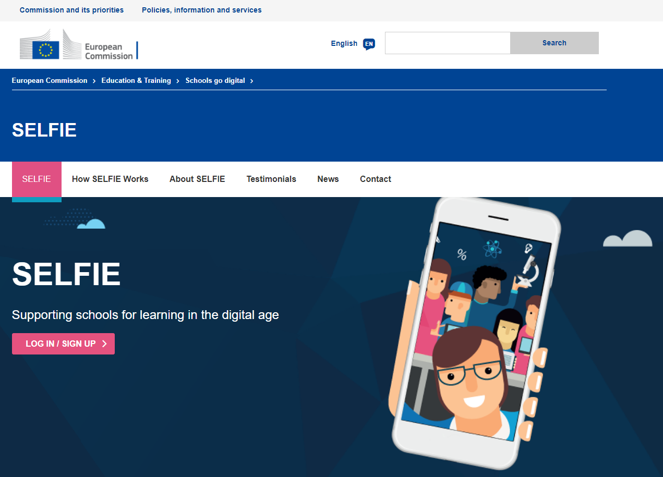
Okul koordinatörü, 24 resmi dilden birinden araç ile ilgili temel bilgileri girerek SELFIE platformuna okulu kaydeder.
SELFIE'yi kullanmak için ilk olarak şu adresdeki link üzerinden okulunuz için bir hesap oluşturmalısınız.
https://ec.europa.eu/education/schools-go-digital

Slide 8
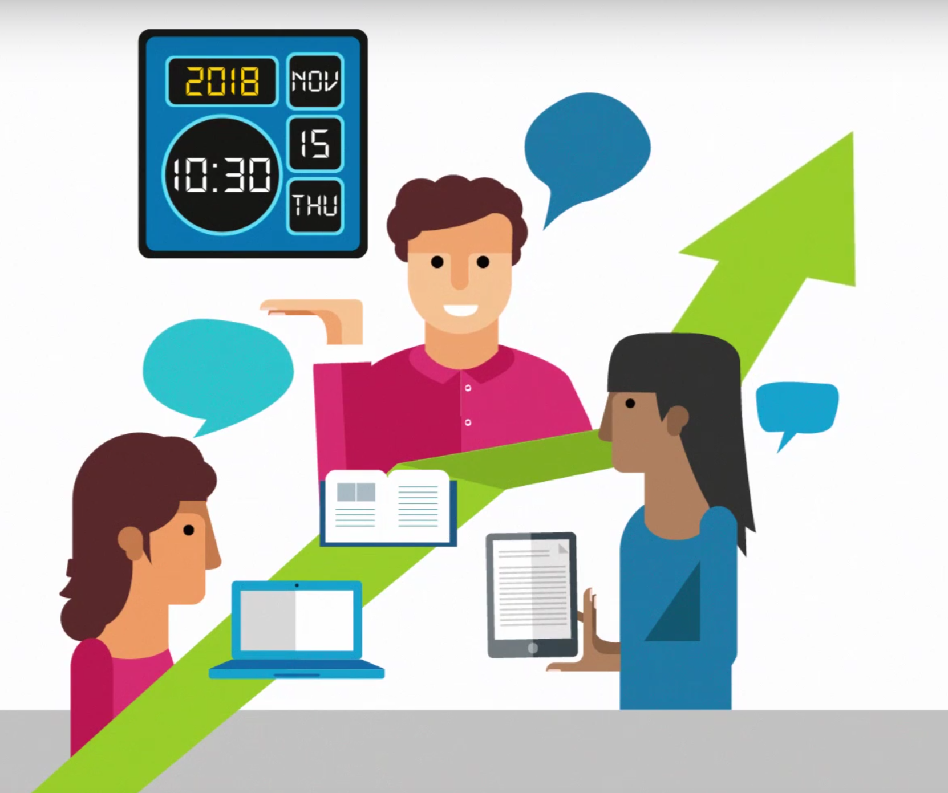
Uygulama zamanını ve katılımcıları okul belirler.
Koordinatör daha sonra okulun SELFIE’yi tamamlamak istediği tarihleri seçer ve her yaş grubundan kaç öğrencinin katılacağı bilgisi gibi katılımcıları belirler.

Slide 9

Sorular okula uygun hale getirilebilir .
Her okul, tüm okullar için aynı olan sabit sorular dışındaki soruları seçebilir.
Kendi ihtiyaç ve bağlamına uygun olan soruları ekleyebilir.

Slide 10
En fazla 8 tane olmak üzere özelleştirilmiş sorular eklenebilir
Örneğin bir okul temel robotik öğretimi dersi veriyorsa bu konu ile ilgili bir soru ekleyebilir.
Ya da internet güvenliği ile ilgili bir üniteleri varsa bununla alakalı sorular sorabilir.
Katılım için isim vermenize gerek yok.

Slide 11
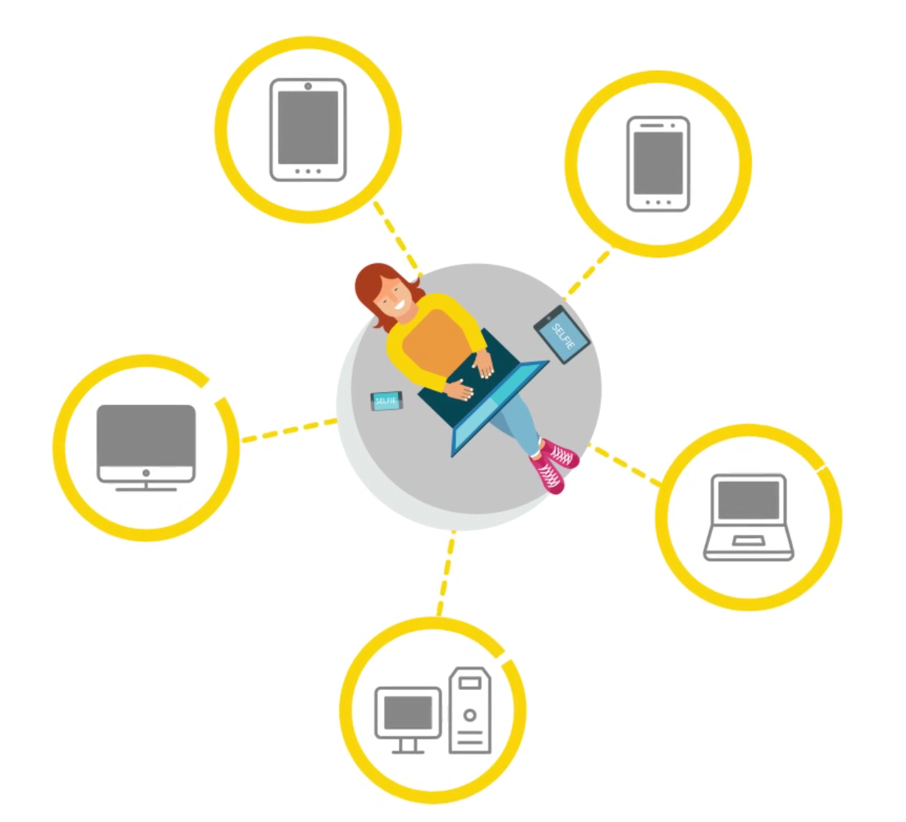
Tüm cihaz ve işletim sistemleriyle uyumludur .

Slide 12
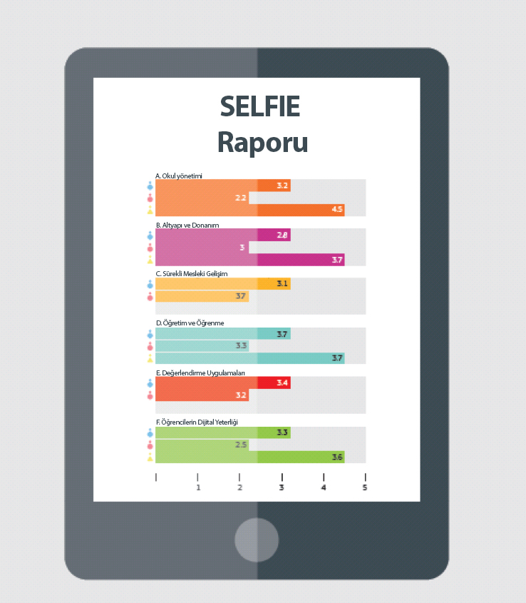
Okula özel hazırlanmış etkileşimli rapor
Katılımcılar için sertifika

Slide 13
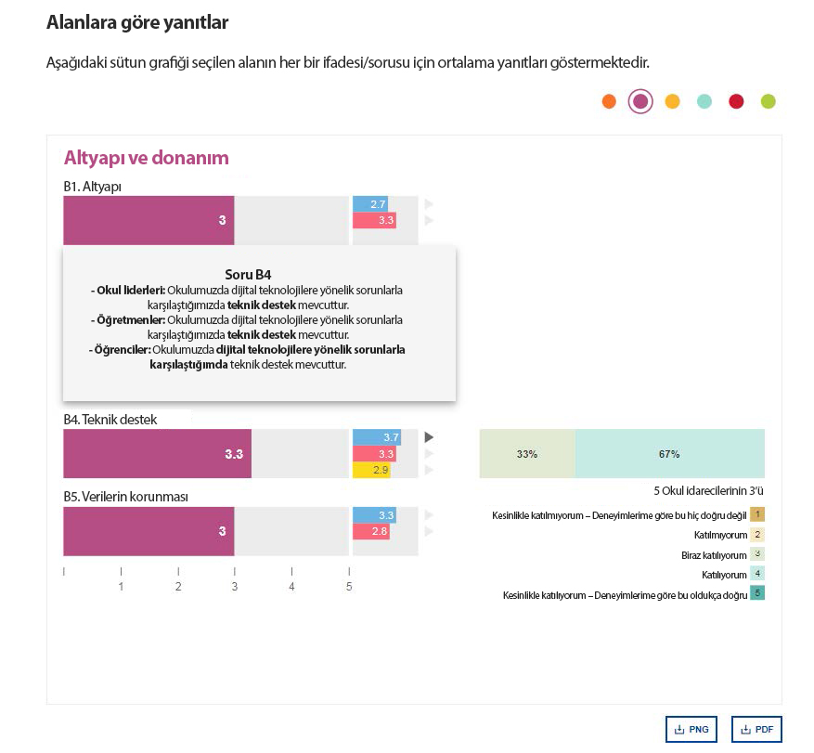
Sonuçlara genel bakış
Okulun eğitim öğretimde dijital teknoloji kullanımının zayıf ve güçlü noktalarının bir fotoğrafı (‘SELFIE’).

Slide 14

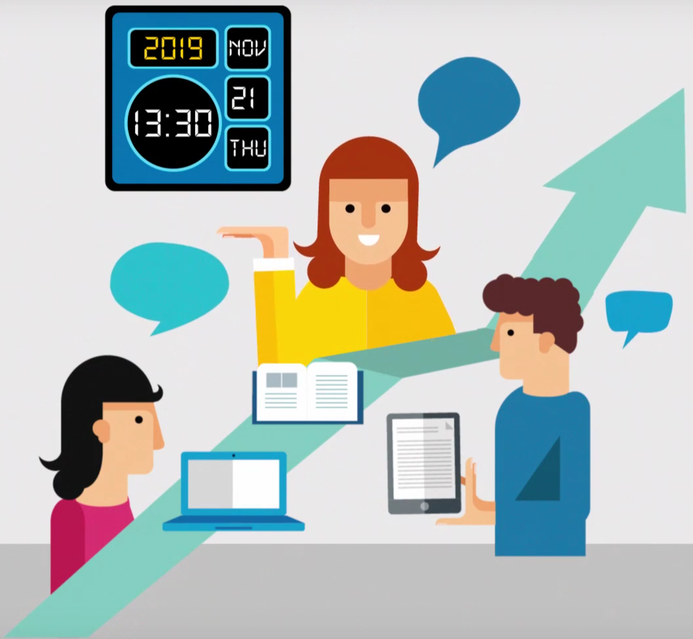
Sonuçlara sadece okul erişebilir.
Okulların bir eylem planı oluşturmasına ve öncelikleri belirlemesine yardımcı olur.
Zaman içindeki ilerlemenin izlenmesi

Slide 15

İstatistiki hesaplamalar için her kademeden eşit sayıda öğrenci/sınıf olması tavsiye edilmektedir.

Slide 16
Okul Yöneticileri
Her eğitim kademesi için uygun okul idarecilerinin sayısı | Minimum katılımcı oranı yüzdesi
En fazla 5 okul idarecisi | 80%
6-10 okul idarecisi | 70%
11-30 okul idarecisi | 60%
30'dan fazla okul idarecisi | 50%

Slide 17
Öğretmenler:
Her eğitim kademesi için uygun olan öğretmen sayısı | Minimum katılımcı oranı yüzdesi
En fazla 10 öğretmen | 80%
11-30 öğretmen | 60%
31-45 öğretmen | 50%
46-125 öğretmen | 33%
126-200 öğretmen | 25%
201-500 öğretmen | 20%
500'den fazla öğretmen | 10%

Slide 18
Öğrenciler:
Her eğitim kademesi için uygun olan öğrenci sayısı | Minimum katılımcı oranı yüzdesi
En fazla 50 öğrenci | 60%
51-150 öğrenci | 50%
151-250 öğrenci | 40%
251-500 öğrenci | 30%
501-750 öğrenci | 25%
751-1000 öğrenci | 20%
1000'den fazla öğrenci | 10%

Slide 19
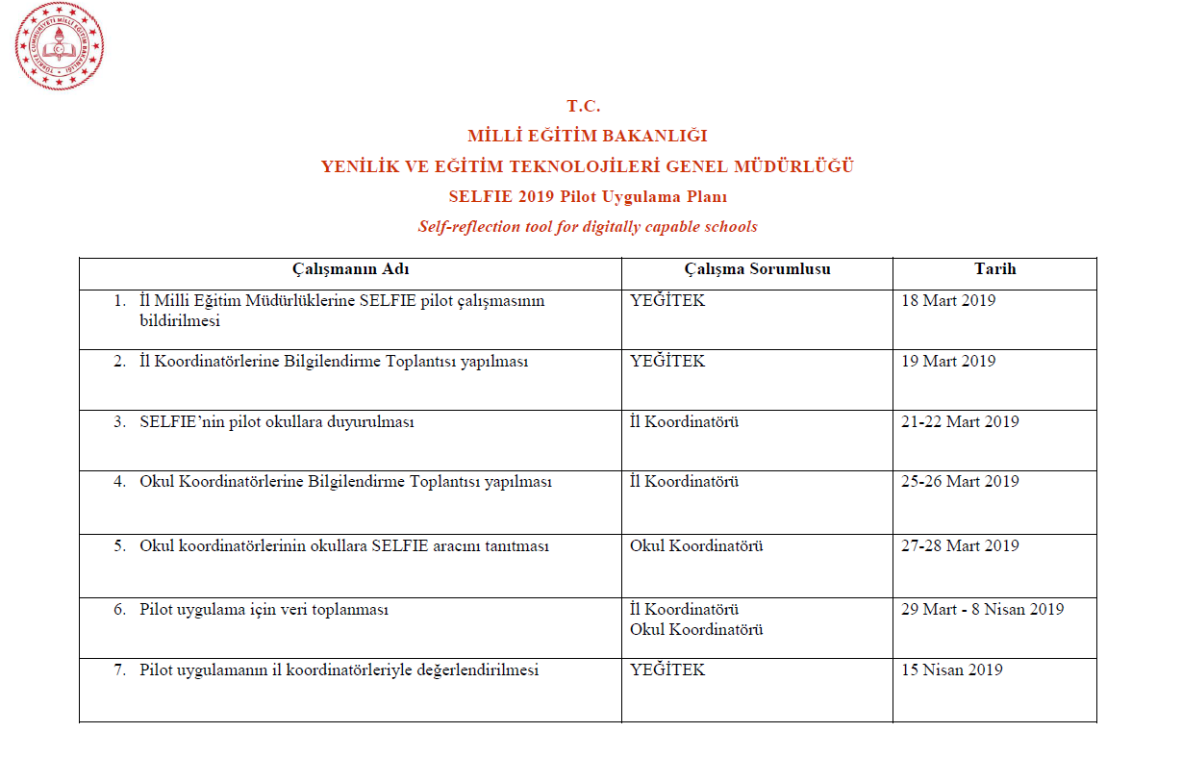
Uygulama Planı

Slide 20
SELFIE Pilotlama Süreci
Uygulama Ekibi oluşturma
Okul Koordinatörleri
Uygulamanın tamamlanması ile etkileşimli raporun oluşması
Okulu kaydetme
Uygulama tarihi belirleme
Katılımcı grubu tanımlama
Uygulama için anketi uyarlama
Okul yönetimi, öğretmen ve öğrencilerin SELFIE uygulaması

Slide 21
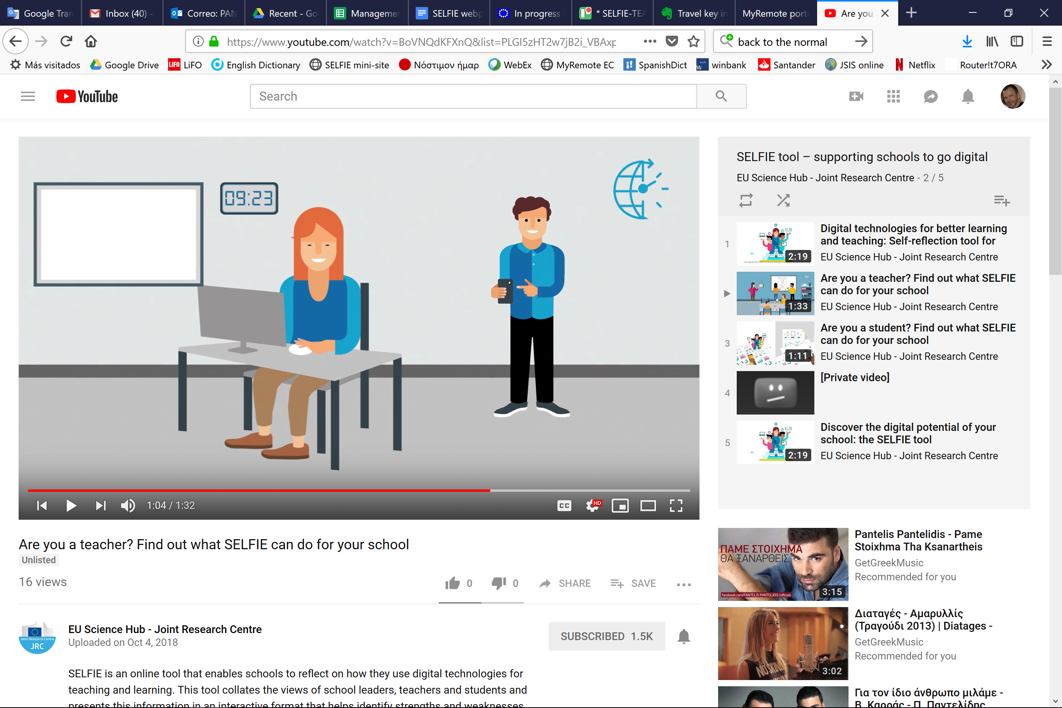
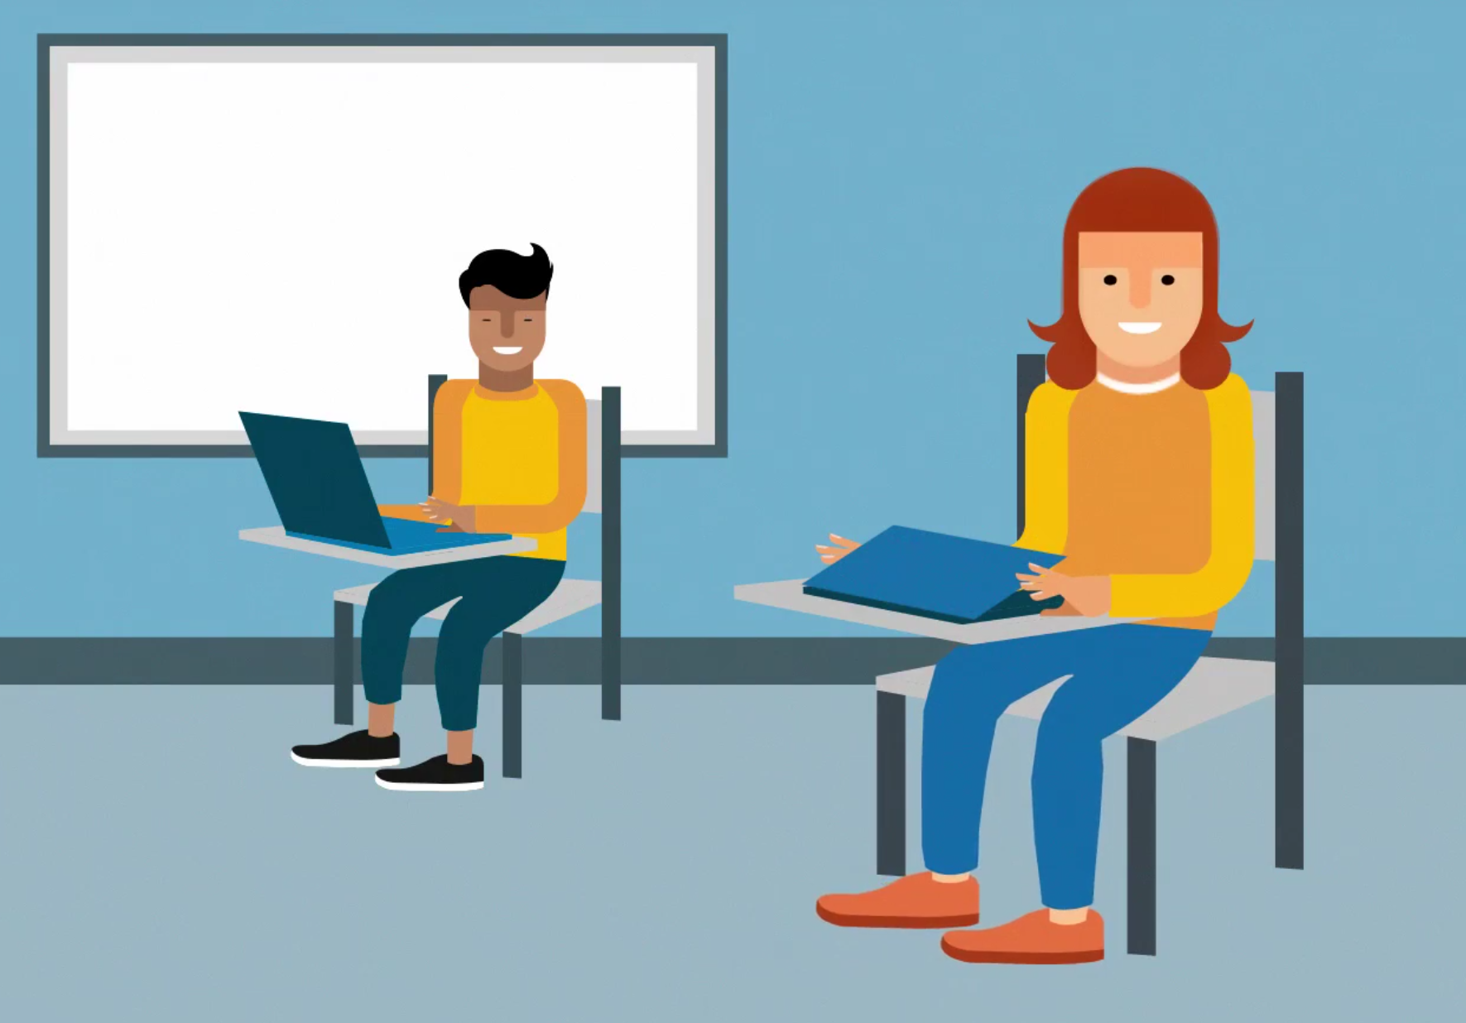
Sizden beklediklerimiz…
İl Koordinatörleri
Okul Koordinatörleri
Öğrenciler
Öğretmenler

Slide 22
Soru - Cevap

